Slide 1
Атомы. Молекулы и ионы
Должны знать:
Должны уметь:
Как возникли представления об атомах и молекулах
Понятия: атом, молекула, ион, элементарные частицы
Различать понятия молекула, атом, ион
Домашнее задание: §7, стр. 28 (вопросы)

Slide 2
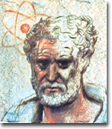
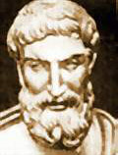
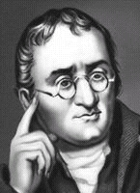
Атомистические представления
Атом (atomos – неделимый)
Демокрит , Эпикур 2400 лет назад
начало 19 века
Все вещества состоят из атомов
Атомы отличаются друг от друга массой и размерами
Атомы соединяются в молекулы
Джон Дальтон

Slide 3
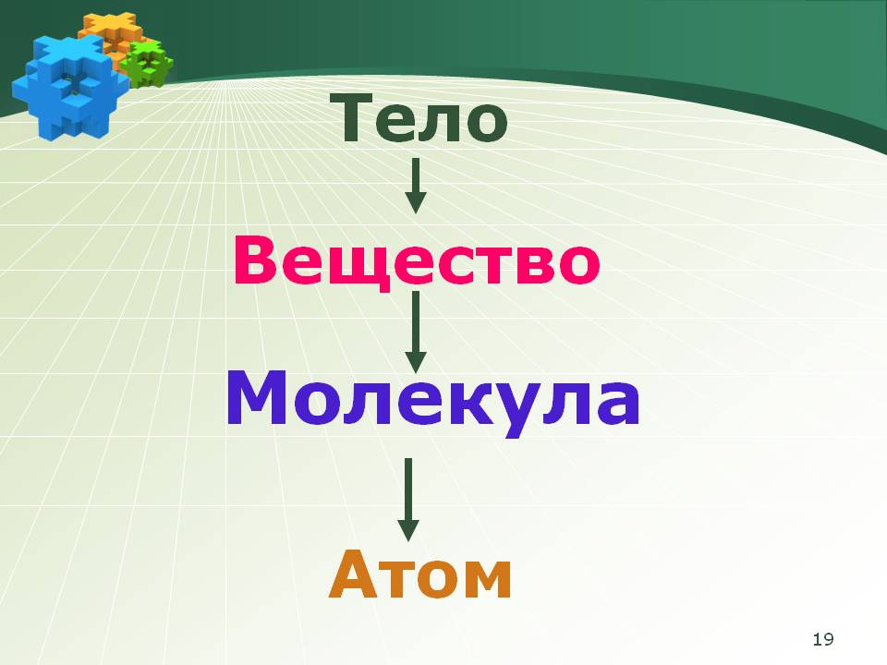

Slide 4
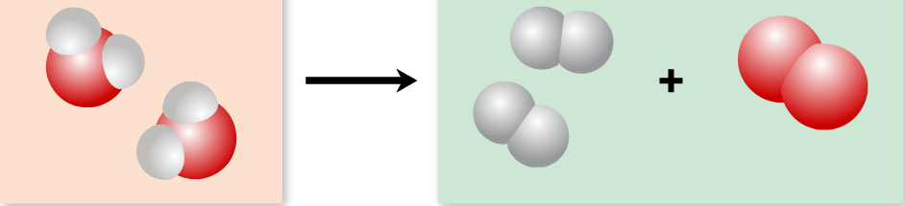
Доказательство состава молекул
Молекулы
водорода
Молекулы кислорода
Молекулы воды

Slide 5
К₄ Атомы. Молекулы и ионы
1. Мельчайшие частицы вещества
атомы молекулы ионы
(…) (….) (…)
2. Строение атома

Slide 7
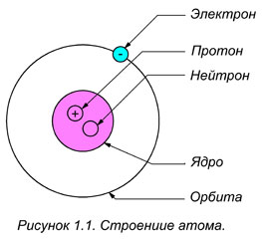
Современное строение атома

Slide 8
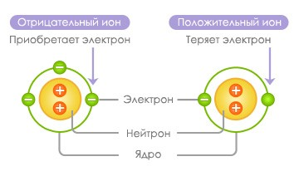

Slide 9
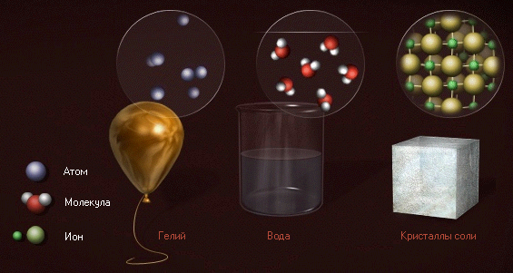
Модели некоторых веществ

